Slide 1
Integration Layer

Slide 2
Container 기반 Kafka-connect 작업 서버 구성
Docker file

Slide 3
Source 방식
 | NiFi JDBC | Kafka Connect JDBC | Kafka Connect OGG
수집방식 | 증분 Select | 증분 Select | CDC
Sink 방식
 | NiFi JDBC | Kafka Connect JDBC | Kafka Connect OGG
방식

Slide 4
Source – Sink 조합
 | Source 방식 | Sink 방식 | 확인대상
1 | NiFi JDBC | NiFi JDBC | O
2 |  | Kafka Connect JDBC | X
3 |  | Kafka Connect OGG | X | Json data 형식을 OGG 에서 사용할 수 있을까?
4 | Kafka Connect JDBC | NiFi JDBC | O | Data transform 요건에 따라 필요
5 |  | Kafka Connect JDBC | O
6 |  | Kafka Connect OGG | X | Json data 형식을 OGG 에서 사용할 수 있을까?
7 | Kafka Connect OGG | NiFi JDBC | ?? | OGG data 형식을 jdbc 에서 사용할 수 있을까?
8 |  | Kafka Connect JDBC | ?? | OGG data 형식을 jdbc 에서 사용할 수 있을까
9 |  | Kafka Connect OGG | O

Slide 5
Nifi 사용 Architecture
NIFI
( Data flow control )
Application
controller
controller
controller
controller
controller
SOURCE DB
KAFKA
TARGET DB1
TARGET DB2

Slide 6
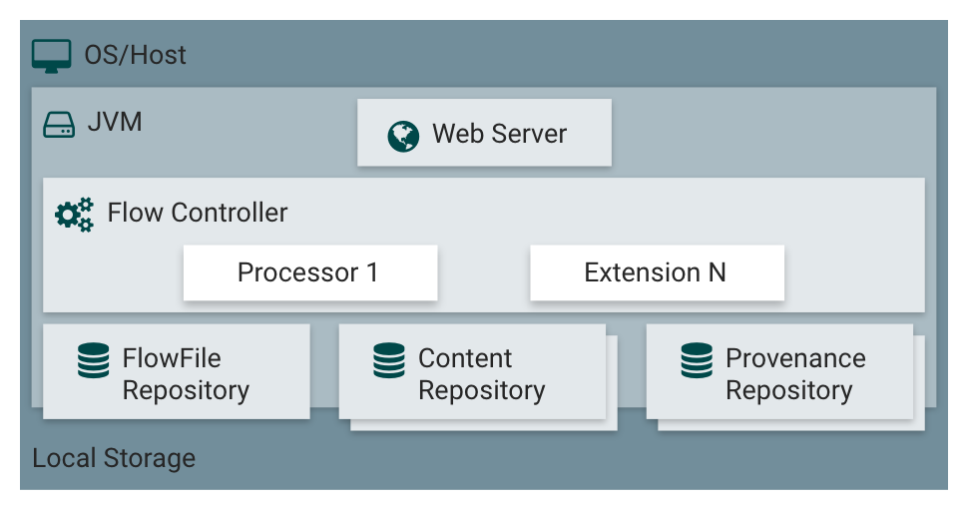
NiFi Architecture

Slide 7
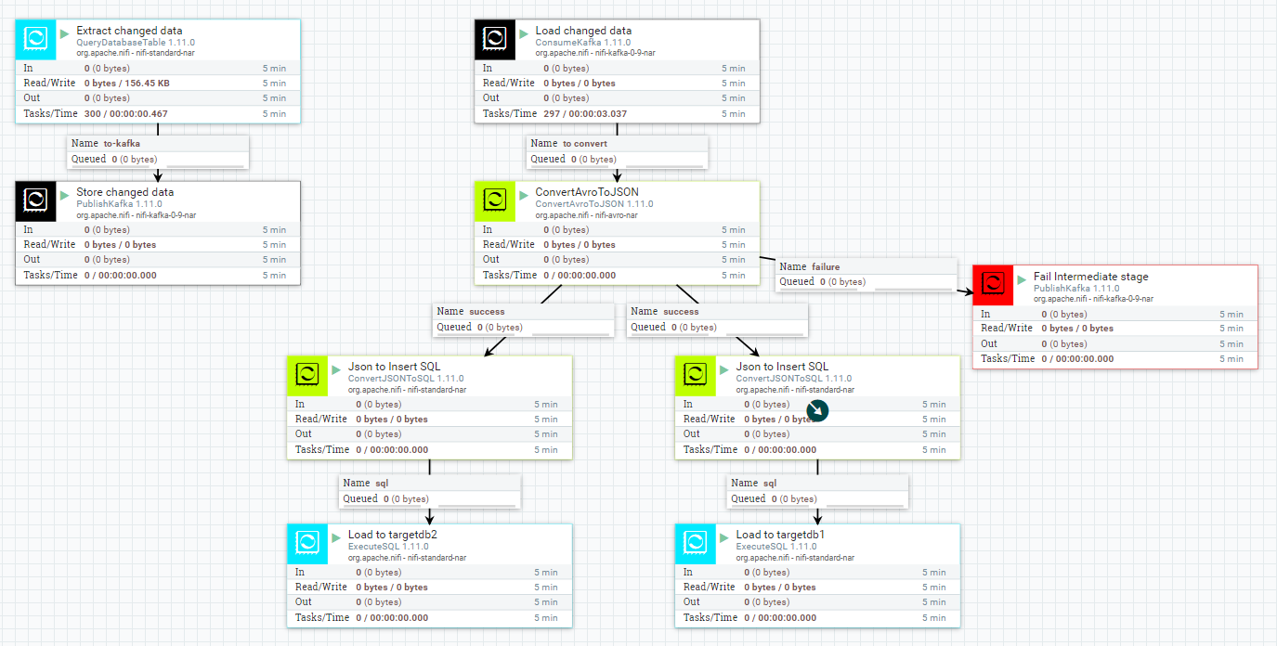
Nifi-template

Slide 8
테스트 환경
Source
DB : Mysql
Flow
Jdbc(select) polling -> kafka
Target
A type
설명 : Table Layout 동일한 경우
DB : Mysql
Flow
Kafka -> AvroToJson -> JsonToSql -> Jdbc Insert
B type
설명 : Table Layout subset 경우
DB : Mysql
Flow
Kafka -> AvroToJson -> JsonToSql -> Jdbc Insert
C type
ㄹㅇㅁㄴ

